Slide 1
Ingeniería económica
Profesor
Daniel Santiago

Slide 2
Introducción a la ingeniería económica
Profesor
Daniel Santiago

Slide 3
Introducción
Son múltiples los trabajos a los cuales se enfrenta un ingeniero durante su ejercicio profesional, dentro de las principales responsabilidades se encuentra el desarrollo de soluciones tecnologías enfocadas a una disciplina específica de la ingeniería.
Disciplinas: Sistemas, Industrial, Química, Civil, Agrícola Mecánica, Mecatrónica, Electrónica, Eléctrica entre otras.

Slide 4
Introducción
El desarrollo de soluciones tecnológicas incluyen tanto el análisis financiero como el análisis económico, los cuales deben contemplar los efectos de la implementación y uso de dichas tecnologías. Es en este sentido, es en donde el conocimiento de los métodos de la Ingeniería Económica son de suma importancia.

Slide 5
Introducción
Decisiones:
  Afectan el futuro.
  Factores:
    Económicos.
    No económicos.
    Tangibles.
    Intangibles.
  Alternativas → Recursos limitados.
Ing. Económica: mejor estimación de lo que se espera que suceda en el futuro.

Slide 6
Ingeniería económica
Conceptos y técnicas matemáticas aplicadas en el análisis, comparación y evaluación económica de alternativas relativas a proyectos de ingeniería.
Implica la evaluación sistemática de los costos y beneficios de los proyectos técnicos propuestos.

Slide 7
Ingeniería económica
Los principios y metodología de la ingeniería económica son parte integral de la administración y operación diaria de compañías y corporaciones del sector privado, servicios públicos regulados, unidades o agencias gubernamentales y organizaciones no lucrativas.

Slide 8
Estudios de ingeniería
Definición de alternativas.
Descripción de alternativas.
Flujos de efectivo durante un periodo de tiempo.
Análisis mediante modelos de ing. económica.
Evaluación de alternativas.
Consideraciones no económicas (intangibles).
Elección de alternativa → costo más bajo o beneficio más alto.

Slide 9
Quiz
Identifique y describa 3 grandes proyectos de ingeniería en donde cree ud que la aplicación de la ingeniería económica permitió su adecuada ejecución.

Slide 10
Tasas de interés
Profesor
Daniel Santiago

Slide 11
Contenido
Definición de matemáticas financieras
Interés simple
Interés compuesto
Anualidades
Gradientes
Amortización y Capitalización.

Slide 12
Matemáticas financieras
Es una rama de la matemática aplicada, estudia las variaciones cuantitativas que se producen en los capitales financieros en el trascurso del tiempo.
Conjunto de técnicas o métodos matemáticos de análisis cuantitativo que determinan la viabilidad un proyecto de inversión, teniendo en cuenta tanto la factibilidad financiera como económica.

Slide 13
Valor del dinero en el tiempo
La forma en que el valor o suma de dinero presente, se convierte en otra cantidad en un periodo de tiempo futuro (días, meses o años). Es producto de la agregación o influencia de la tasa de interés.

Slide 14
Valor del dinero en el tiempo
Lo que hoy se puede comprar con $10.000 no es lo mismo que puedo comprar con dicha cantidad dentro de 3 años, debido a que los precios de los bienes cambian en un periodo de tiempo (generalmente suben).
Se puede decir que el valor del dinero cambia durante el tiempo.

Slide 15
Tasa de interés
Constituye el precio que la empresa o persona debe pagar por disponer de cierta suma de dinero.
Es la retribución económica que devuelve el capital inicial por un periodo de tiempo transcurrido, de forma que compense la desvalorización de la moneda, que cubra el riesgo y que pague el alquiler del dinero como premio al dueño por no haberlo consumido.

Slide 16
Conceptos clave
Tasa de Interés: Es el porcentaje que se paga por el alquiler del dinero durante un periodo de tiempo, se representa con (i).
Tiempo: Es la duración de la inversión y se representa con (n).
Capital inicial: Es la cantidad de dinero que se invierte o se toma prestado, se conoce como “Valor Presente” (P).

Slide 17
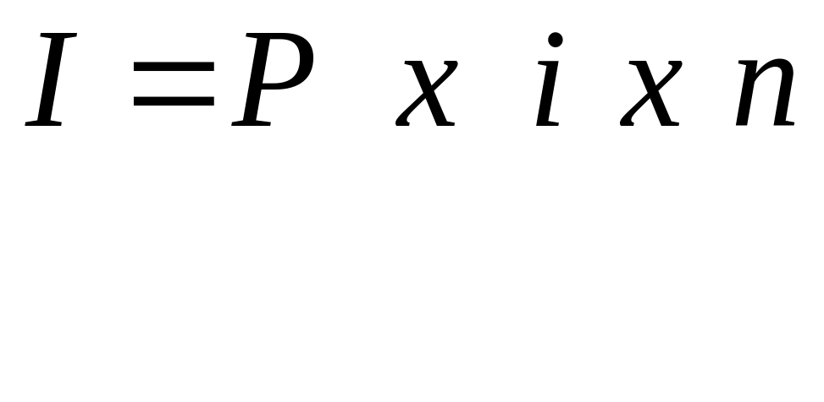
Interés Simple
No capitaliza intereses.
El Capital Inicial
Tasa de Interés.
Tiempo.
F = P (1+i*n)

Slide 18
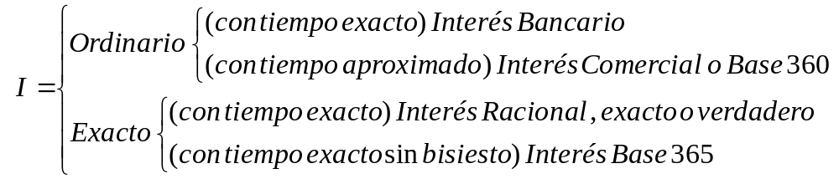
Clases de interés simple

Slide 19
Clases de interés simple
Ordinario: Año de 360 días:
  Bancario: Se obtiene dividiendo el tiempo en días reales entre un año (R/360).
  Comercial: Está basado en meses de 30 días y años de 360 días (30/360).
Exacto: Año de 365 días:
  Racional: Es el único que produce el resultado exacto (R/R).
  Base 365: No incluye el día bisiesto y el año base es 365 aún en los años bisiestos (R sin bisiesto/365).

Slide 20
Flujo de caja
Corresponde a la representación gráfica de las entradas de dinero (ingresos) y los desembolsos de dinero (egresos) en un intervalo de tiempo. Por ejemplo las entradas y salidas de dinero en un estudio o proyecto en una escala de tiempo.
Se emplean fechas verticales hacia arriba para indicar un flujo de caja positivo y flechas verticales hacia abajo para indicar el flujo de caja negativo.

Slide 21
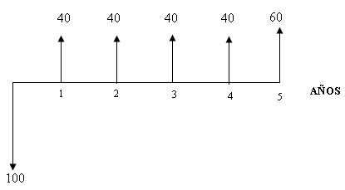
Flujo de caja

Slide 22
Ejercicios
Grafique el flujo de caja y calcule:
¿Qué Interés obtendrá un capital inicial de $50.000 al 1.5% nominal mensual desde Abril 12 hasta Mayo 18 del mismo año?
En un instituto de Idiomas se ofrece un curso de Francés por tres meses, si al realizar el pago del curso 30 días después de la inscripción se recargan $10000 en concepto de interés simple al 1.5% nominal mensual. ¿Cuál es el valor del curso en el momento de inscripción?
¿Cual es la tasa de interés mensual aplicada a un préstamo de $50000 si en 25 días se pagan en concepto de interés simple $250?
¿A qué tasa de interés simple mensual $100.000 se convertirán en $152.000 en 8 meses?
Hallar el valor presente de $23.000.000 a una tasa del 3% simple mensual durante 4 años.

